Slide 1
Урок - 1 (эл.ток.) №51
РАЗДЕЛ (IV) «ПОСТОЯННЫЙ ЭЛЕКТРИЧЕСКИЙ ТОК».
ТЕМА: /Т.14/ ОСНОВНЫЕ ПОЛОЖЕНИЯ ЭЛЕКТРОННОЙ
ПРОВОДИМОСТИ МЕТАЛЛОВ.
ЦЕЛИ: Знания учащихся по теме.
ЗАДАЧИ: СОЗДАНИЕ УСЛОВИЙ ДЛЯ УСВОЕНИЯ ПОНЯТИЙ «ЭЛ.ТОК», «УСЛОВИЯ СУЩЕСТВОВАНИЯ ЭЛ. ТОКА», «СИЛА ТОКА», «ДЕЙСТВИЯ
ТОКА», «СКОРОСТЬ ТОКА» , «СОПРОТИВЛЕНИЕ», «СВЕРХПРОВОДИМОСТЬ», ЗАВИСИМОСТЬ СОПРОТИВЛЕНИЯ ОТ ТЕМПЕРАТУРЫ, ЗАКОНА ОМА,
ТИП УРОКА: Повторение.
ВИД УРОКА:
ДЕМОНСТРАЦИИ: 1. Действия тока. 2. Закон Ома. ФвК
3. Законы последовательного и параллельного соединения проводников
БНП Анимация №2
4. Зависимость сопротивления от температуры. (к/фр СВЕРХПРОВОДИМОСТЬ)
ХОД УРОКА:

Slide 2
Алгоритм решения задач на соединения проводников.
1.Дать имя сопротивлениям.
2. Расставить токи и дать имя точкам ветвления.
3. Найти сопротивления участков, начиная с дальнего.
(Сколько веток –столько слагаемых)
4. Найти общее сопротивление.
5. По закону Ома найти общий ток (I_{О} = U_{О} / R_{О} ) .
6. Найти напряжения на участках
(U_{АБ} = I_{АБ} • R_{АБ} ) (Uсд = I сд • R сд )
7. Найти токи в ветвях. (I₂ = U_{АБ} / R₂ )
Найти мощности на любом, искомом участке.
(Р сд = I сд • Uсд )
Все данные и найденное выносить на схему!

Slide 3
1. Консультация по задачам гр. № 7. 2.Создание проблемной ситуации: «Известно, что скорость движения электронов 0,07мм/с. Почему же так быстро загорается свет?» «и вообще как узнать идет ток по проводнику или нет?» 3.Эвристическая беседа по теме 14 с решением поставленной проблемы, выкладкам на доске, демонстрациями и заполнением справочника № 4. 4. Повторение материала темы по опорному конспекту и акцентуацией сложных моментов . 5. Первичная обратная связь по ??? стр. 135 (1,2,3,4, 5), стр. 137 (1), стр.139(1,2,3) стр. 141 (1,2,3) стр.141(1,2,3,4) 6. ПРЗ 1, стр.148 | 5м 5м 20м 5м 5м 5м | 2.I = q/t = eN/t = enV/t = enSvt/t= enSv ОСНОВНЫЕ ПОЛОЖЕНИЯ ЭЛЕКТРОННОЙ ТЕОРИИ ПРОВОДИМОСТИ МЕТАЛЛОВ Свободные электроны ведут себя как молекулы идеального газа. Их движение подчиняется законам механики. Они сталкиваются с ионами кристаллической решетки, а не друг с другом. При столкновении они отдают ионам свою энергию.
Д.З. т.№ 14 (пар. 52,53,54,55) | 50м

Slide 4
Домашнее задание.
Тема №14
§§102-106

Slide 5
Физика 10
Тема №14
Электрический
ток
Физика от физика

Slide 6
ЭЛЕКТРИЧЕСКИЙ ТОК -
направленное движение заряженных ….
E
I
ток воды…
ток нефти…
От q за 1с =
ИНТЕНСИВНОСТЬ Т, Х,М
СИЛА ТОКА
Много и быстро
q
I =
t
I₁=I₂
L = 1м
d = 1м
F= 2 10⁻⁷Н
I= 1А
Основная
эталон
http://skillopedia.ru/material.php?id=4164

Slide 7
q
А
I =
S
q = e n SL
U=
L
q
t
I = e n Sv
v_{тепл}= 10⁵
v_{поля} = 3 10⁸м/с
v ≈ 0,07мм/с
q
I =
УСЛОВИЯ существования
t
U
I=
силы … F=Еe…Δϕ=EL
свободные заряды…
R
ЭЛЕКТРИЧЕСКОЕ ПОЛЕ….
A=Nt
ЭЛЕКТРИЧЕСКИЙ ТОК -
направленное движение заряженных ….

Slide 8
V
А
проводят по разному…
СОПРОТИВЛЕНИЕ – это св-во
U
R=
I ,А | U ,В
0,1А | 2В
0,2А | 4В
0,3А | 6В
0,4А | 8В
I ,А | U ,В
0,05А | 2В
0,1А | 4В
0,15А | 6В
0,2А | 8В
I
1в
1Ом=
20
40
1А

Slide 9
V
А
I ,А | U ,В
0,1А | 2В
0,2А | 4В
0,3А | 6В
0,4А | 8В
R = const
I ,А
U=
А
q
I ∼ U
U ,В
I ,А | R ,Ом
0,4А | 2Ом
0,2А | 4Ом
0,1А | 8Ом
U =const
q
I =
t
U
U
U
R=
I=
I=
I
R
R
I ,А
1
I ∼
0,4
U=
I R
A=Nt
R
0,2
0,1
R ,Ом
2
4
8
ФвК

Slide 10
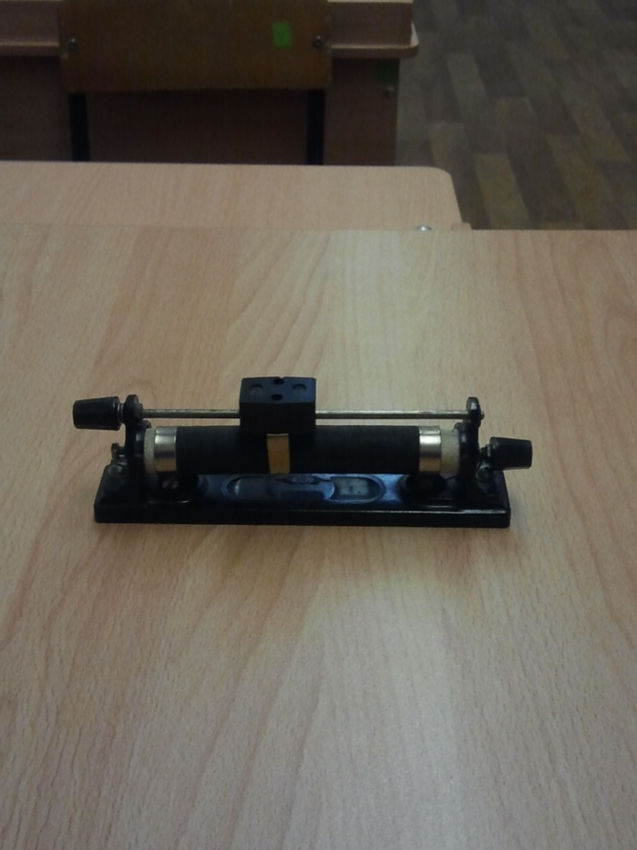
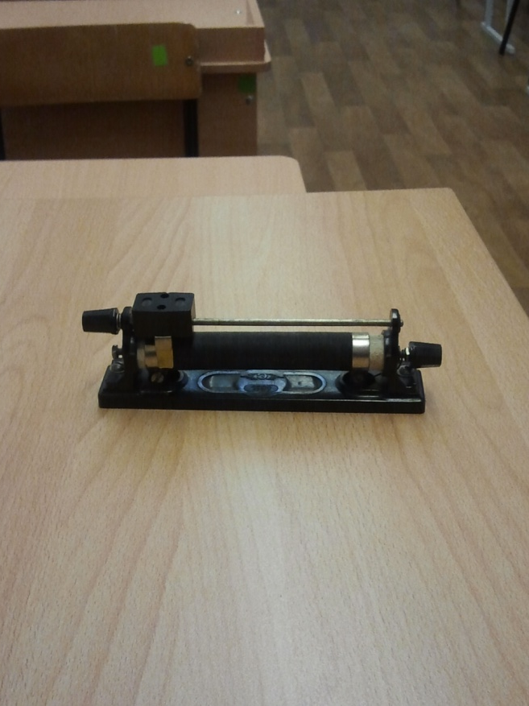
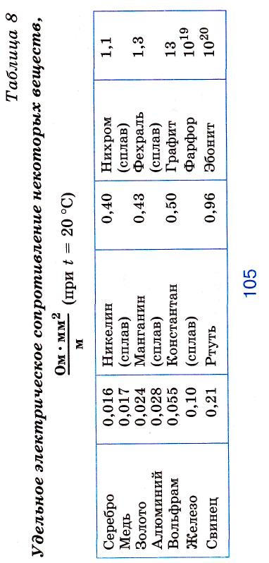
R
∼ L
реостаты R=f(L)
А
U=
1
ρL
R∼
q
R=
R=
S
S
ρL
RS
R=
удельное
сопротивление
R1мм²
ρ =
S
ρ =
q
L
I =
1м
t
U
I=
R
A=Nt
шахты

Slide 11
Последовательное соединение…
А
U=
V
V
3В
1В
АМПЕРМЕТР…последовательно
q
ИЗМЕНЕНИЯ →0 ⇒R_{A}→0
гирлянда
U₀= N U₁
V
R₀= N R₁
q
V
4В
8В
I =
А
U
t
1,5
q
I=
I =
I₀=I₁=I₂=I₃=
1. q₀=q₁=q₂ ⇒
t
R
А
2. А₀=А₁+А₂+А₃+ ⇒
U =
U₀=U₁+U₂+U₃+
A=Nt
q
3. IR₀=IR₁+IR₂+IR₃
U₀= IR₀

Slide 12
Параллельное соединение…
А
А
U=
3А
1.U₀ =U₁=U₂=U_{V}
q
V
6В
V
R_{V} → ∞
параллельно нагрузке
А
2А
q
( изменения →0 )
I =
А
5А
t
U
q
I =
I₀=I₁+I₂+I_{V}
2. q₀=q₁+q₂ ⇒
I=
t
R
1
1
1
U
U
U
U
3.
=
+
+
I=
Ro
R1
R2
R
A=Nt
люстра I₀= NI₁
=
R1
Ro
N

Slide 13
Зависимость сопротивления от температуры
А
U=
ρL
R
q
R=R₀(1+ αt⁰)
R=
S
R₀-сопротивление при 0⁰С
q
α - температурный коэффициент сопротивления
I =
t
U
R=0
T
сверхпроводиость
- 1911 г
- в кольце
- магн. поле
- МГД генер.
-
I=
R
A=Nt
R=R₀(1+ αt⁰) 1 мин
«сверхпроводимость» 10 мин

Slide 14
Сила тока – скалярная физическая величина, характеризующая интенсивность действий электрического тока, числено равная заряду, прошедшему через поперечное сечение проводника за 1 секунду.
А
U=
ρL
q
R=
S
Функциональная зависимость силы тока
q
I =
t
U
I=
U
Закон Ома: сила тока на участке цепи прямо пропорционально напряжению и обратно пропорционально сопротивлению
R
I=
R
A=Nt

Slide 15
14-1. Стр.30
14-1. Выберите правильное выражение для функциональной зависимости сопротивления
1. Выберите правильное математическое выражение для закона Ома
1. Выберите правильное выражение для определения силы тока
1. Выберите правильное выражение для определения электрического напряжения
1.
U=IR
3.
5.
2.
4.
6.

Slide 16
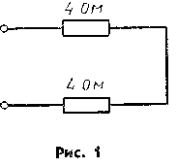
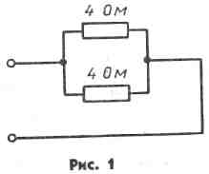
14-2. Чему равно общее сопротивление электрической цепи (рис. 1,2)? Ответ выразите в Ом с точностью до десятых.
6 Ом
1
1
1
U
U
9
R₀=R₁+R₂
=
+
Ro
R1
R2
3 Ом
14-2,3 Стр.30
1
1
1
U
U
6 Ом
=
+
14-3
Ro
R1
R2
3 Ом
1
1
1
U
U
3
=
+
U
=
Ro
6
3
6
Ro=
2
Меньше меньшего

Slide 17
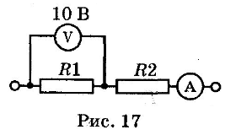
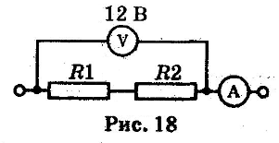
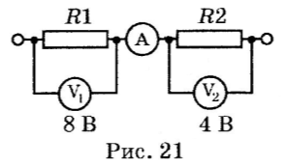
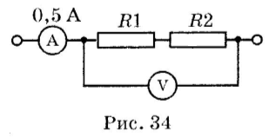
14-4. По схеме определите показания амперметра и общее сопротивление в электрической цепи, если R₁ = 5 Ом, R₂ = 3 Ом.
6В
2А
5Ом
3Ом
14-5. Каковы показания амперметра и общее сопротивление электрической цепи, если R₁ = 10 Ом, R₂ = 2 Ом?
1А
10Ом
2Ом
10В
2А
2Ом
2В
14-6.По схеме, определите показания амперметра и сопротивление R₂, если
R₁ = 4Ом.
4Ом
1,5В
2В
14-7. Каковы показания вольтметра, если R1=3Ом, R2 = 4 Ом?
3Ом
4Ом
3,5В
Стр.31

Slide 18
Домашнее задание.
Тема №14
§§ 102-106
гр8 1007 1008 1009 1010 1011 Ом 14

Slide 19
смешенное соединение
U₀ = 50В
R5
R1
R2
3А
2
А
2
2
6А
V
U₉=20В
А
А
V
В
С
R6
2А
3
2
10А
Д
А
R9
4А
3
3
R7
R3
R4
2А
3
R8
24В
3А
2
24В
6В
6В
I₀ =10А
RО=
5Ом
10А
АВ
СД
2
1
1
1
1
1
1
=
+
1
1
RАВ
R2+R1
R2+R4
=
+
+
+
RСД
R5
R6
R7
R8
1
1
1
=
+
RАВ
4
6
1
1
1
1
1
=
+
+
+
RСД
2
3
3
2
RАВ=
2,4Ом
2,4Ом
RСД=
0,6Ом
0,6Ом
ФотФ,Стр. 35, 14-9

Slide 20
14-11 Чему равно напряжение на всем участке цепи и мощность на R₄
1,5
А
Б
С
V
V
3А
6В
15В
1А
1,5
1. Найду RАБ
1
1
1
3
U
6В
=
+
=
3. Найду I2,3
I=
I=
RАБ
3
2+4
6
6Ом
R
RАБ =2Ом
4. Найду Iобщ
Iобщ =I1 +I2,3 = 3А
2. Найду UАБ
UАБ= R1·I1 = 6В
6. Найду UБС
UБС= RБС·IБС=
5. Найду RБC
1
1
1
2
=5·3=15В
RБC =5Ом
=
+
=
RБС
10
10
10
7. Найду N4
N4 =I4·U4 =1,5·15=22,5Вт
Ответ: Общее напряжение 21В,
а мощность на R4 …Вт
14-11.Стр 36.

Slide 21
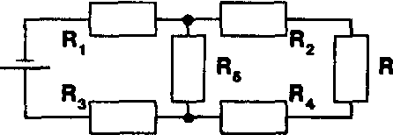
В
2
2
R₁ = 2 Ом, R₂ = 2 Ом,
R₃ = 2 Ом, R₄ = 2 Ом,
R₅ = 2 Ом, R₆ = 2 Ом.
г = 0,5 Ом.
2
2
ε=60В
2
2
А
U_{АВ}= 15В
15
1
1
1
=
+
R_{АВ}=1,5 Ом
R₀=6Ом
RАВ
R5
R2+R4+R6
ε
I₀= 10А
I₅=
7,5А
Iо
=
7,5
Rо
10
I_{2,6,4}=
2,5А
U5
2,5
I5
=
R5
U₂= В
U₆= В
U₄= В
14-8, стр.35

Slide 22
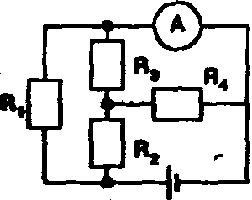
Д
I_{1,3}
I₁
R₁=15 Ом R₃=10 Ом
R₂=10 Ом R₄=10 Ом
U = 7,5 В
?
I₃
10
I₄
I_{A}= ?
0,75А
15
В
0,25
10
С
R_{ВС}=5 Ом
1А
10
I₂
R_{2,3,4}=15 Ом
А
I₀
I₁
R_{АС}=7,5 Ом
Uо
Iо
=
0,25
I₂ = I₃+ I₄
I₃=
0,25А
Rо
I_{А} = I₃+ I₁
I₀= 1А
I_{А}=0,5А+0,25А=
0,75А
0,75
I₀ = I₁+ I₂
0,5
I₁= 0,5А
0,5
Стр.36/ 14-10

Slide 23
Урок - 2 (эл.ток.) №52 раздел (IV)
ТЕМА: ВКЛЮЧЕНИЕ В ЦЕПЬ АМПЕРМЕТРА И ВОЛЬТМЕТРА.
ЦЕЛИ: закрепление знаний учащихся по теме №14.
ЗАДАЧИ: СОЗДАНИЕ УСЛОВИЙ ДЛЯ ЗАКРЕПЛЕНИЯ ЗНАНИЙ ПО ТЕМЕ.
ТИП УРОКА:
ВИД УРОКА:
ДЕМОНСТРАЦИИ:
1. Работа шунта. 2. Работа дополнительного сопротивления.
ХОД УРОКА:
1. Д.З. гр. № 8. 2. Консультация по теме №14. 3. Закрепление по теме - аудиализация «Зависимость сопротивления от температуры» «Законы соединений проводников». 4. Обсуждение правил включения амперметров и вольтметров. 5. Обсуждение расширения пределов измерения амперметров и вольтметров. 6. Повторение теории погрешностей. | 2м 3м 10м 10м 10м 10м
Д.З. гр.№8. | 50м

Slide 24
«Зависимость сопротивления от температуры»
«Законы соединений проводников».

Slide 25
Домашнее задание.
Л.р№4
гр 4 794 795 796
797 798

Slide 26
Лабораторная работа №4
А
U=
ρL
Измерение удельного сопротивления проводника.
q
R=
Оборудование:
S
амперметр, вольтметр, реостат,
источник тока, соединительные провода.
q
I =
ход работы:
t
U
1. Соберём цепь по схеме:
V
I=
R
А
A=Nt

Slide 27
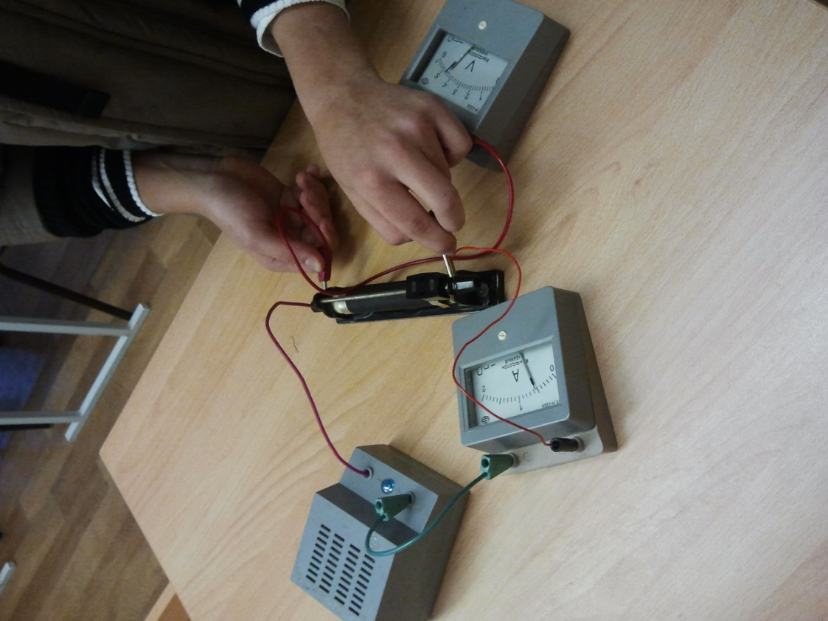
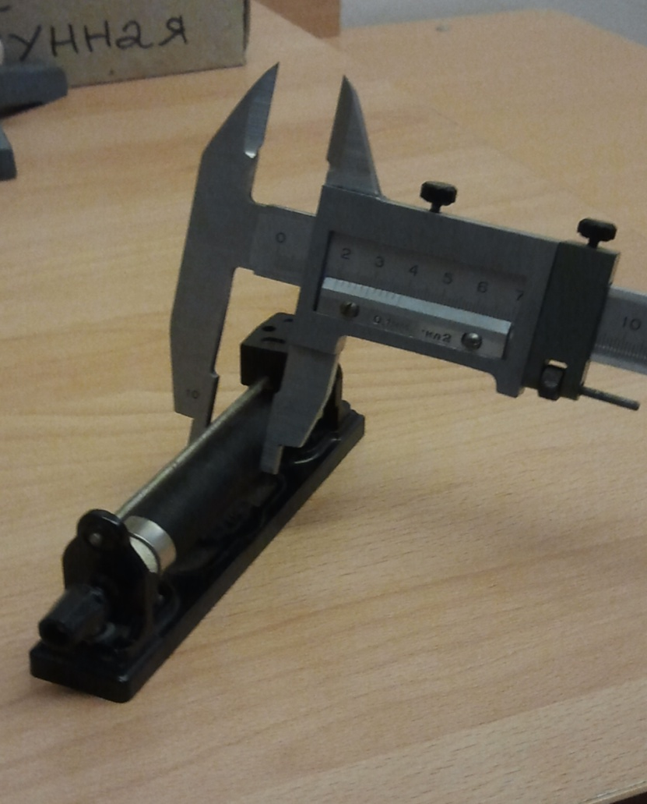
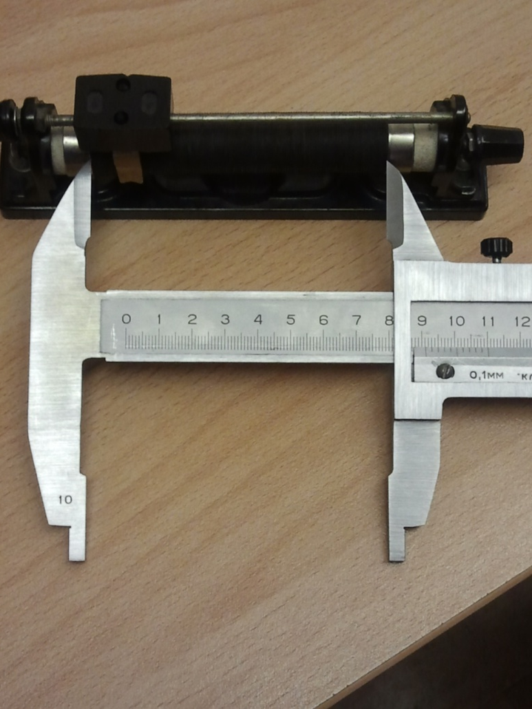
RS
ρ =
U
L
R=
R=
I
А
S=πr²
S=
U=
ρL
2R=
q
R=
l
S
q
N =
r=
I =
L =
t
U
2r= l/N
2πRN =L
I=
R
A=Nt

Slide 28
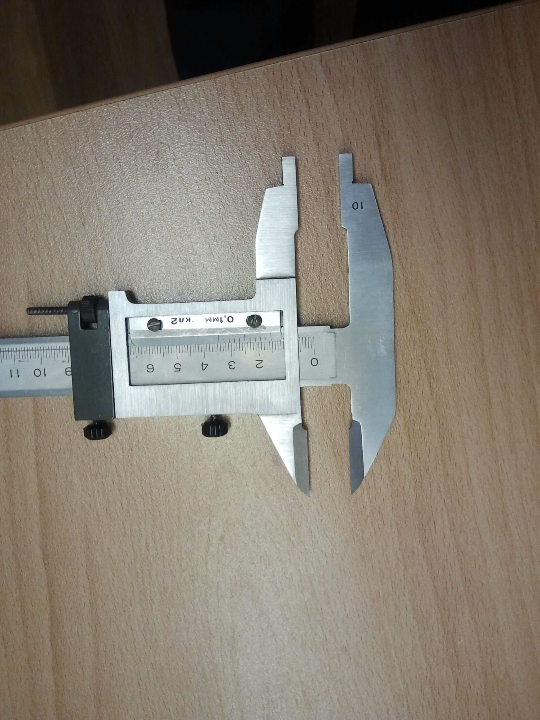
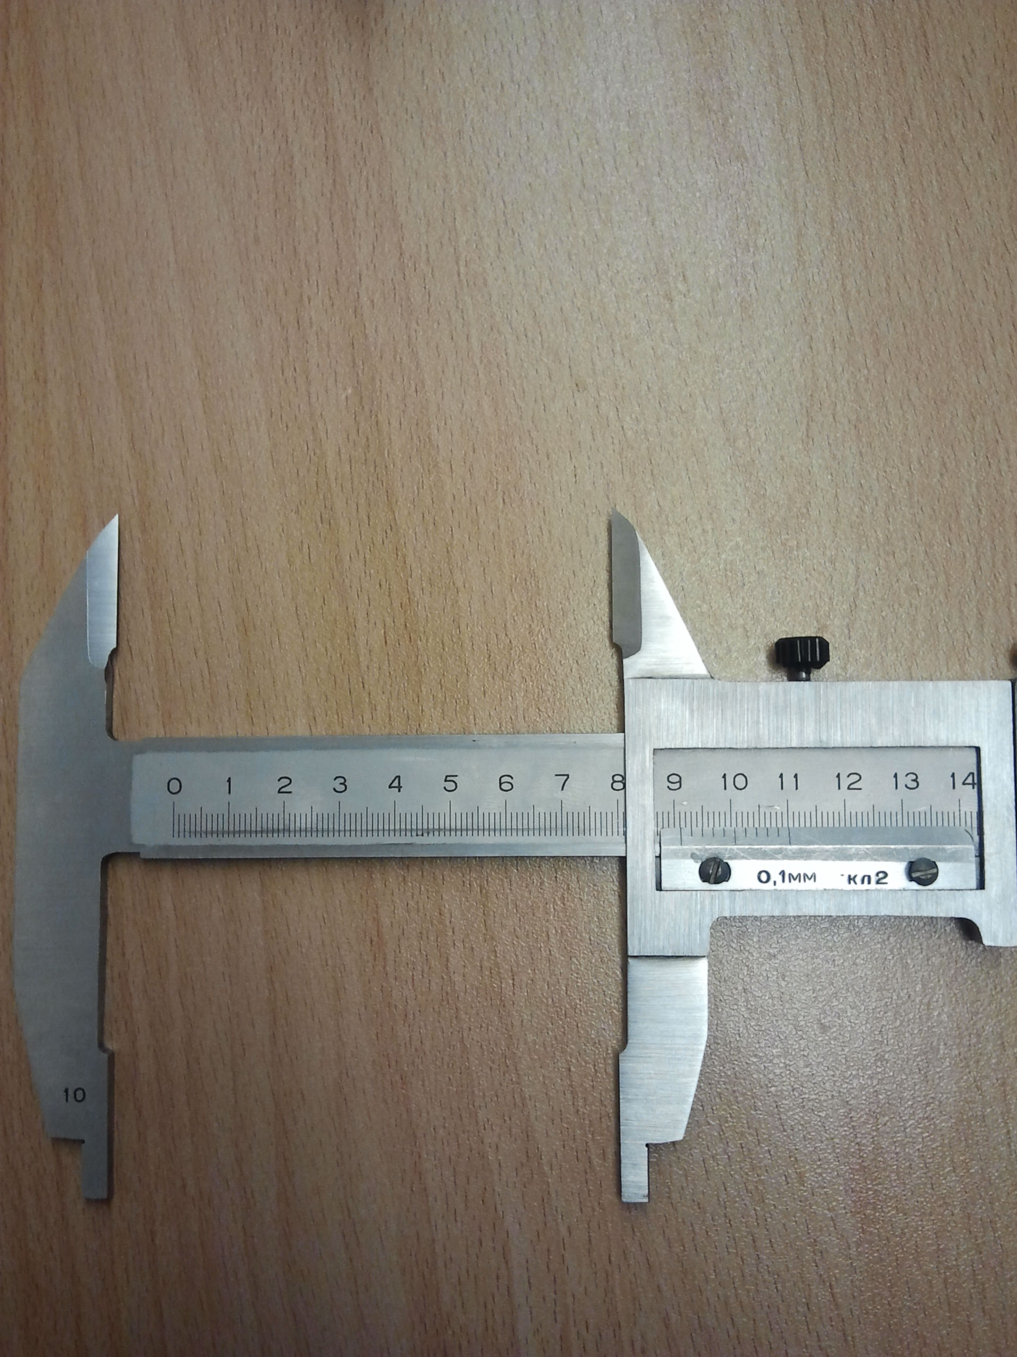
А
15.4 мм
U=
ρL
q
R=
S
91.2 мм
q
I =
t
U
I=
R
A=Nt

Slide 29
А
U=
ρL
q
R=
S
q
I =
t
U
I=
R
Вывод: удельное сопротивление данного проводника составляет примерно ( ) Ом мм²/м, вероятно он сделан из …..
A=Nt

Slide 30
Домашнее задание.
Л.р№5
Гр1-10
к КР№3 (60б) Гр1 1016 1017 1018 982 771 т14

Slide 31
Лабораторная работа №5
А
U=
ρL
Изучение законов последовательного
соединения проводников.
q
R=
S
Оборудование:
амперметр, вольтметр, магазин
сопротивлений, источник тока,
соединительные провода.
q
I =
ход работы:
t
U
1. Соберём цепь по схеме:
I=
R
A=Nt

Slide 32
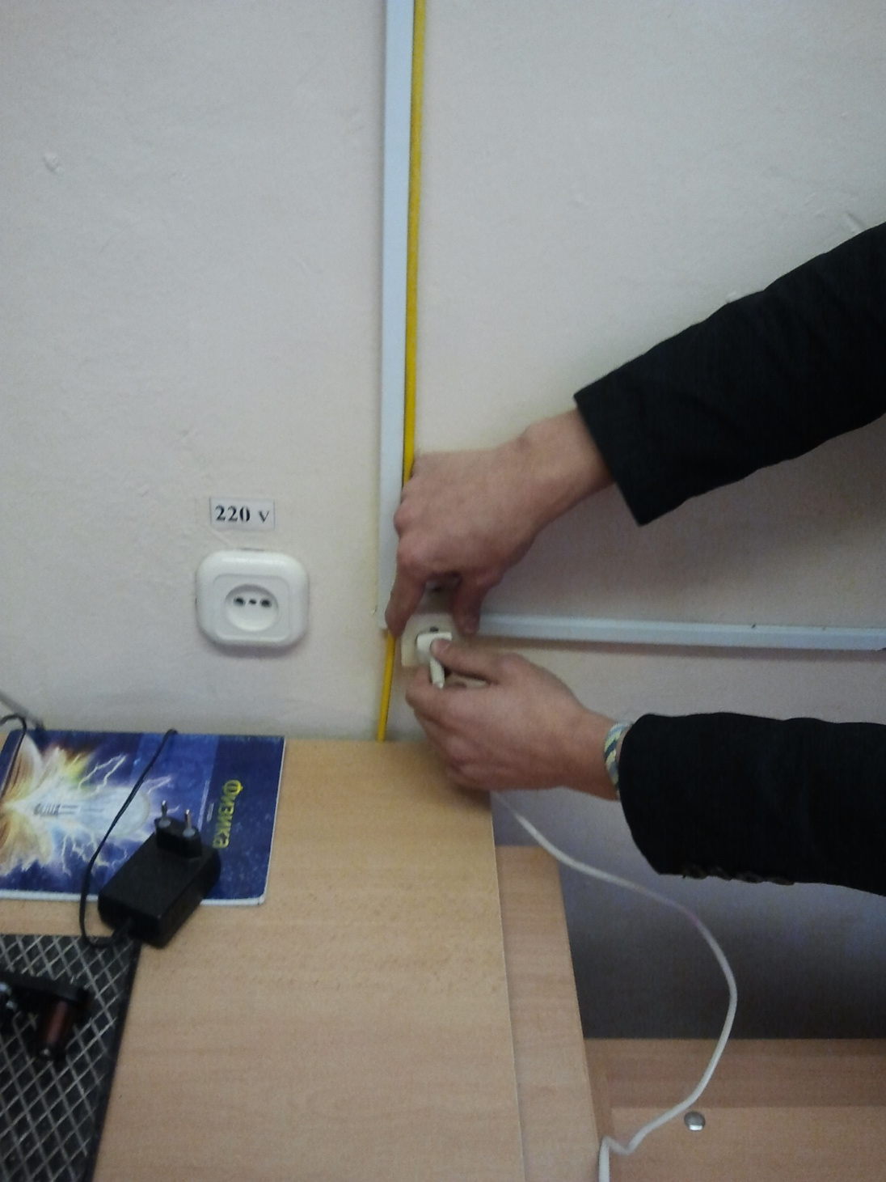
1.Включай источник тока только после ПРОВЕРКИ учителя.
2. Два провода к вольтметру и в сторону.
3. С (+) источника на (+) амперметра.
4. Собрать последовательную цепь, включив ключ и на (-) источника тока и проверить её.
5. Включить в цепь вольтметр! (+) и – на приборах означают лишь правило их включения, на источнике недостаток и избыток электронов!!!
6. СНЯВ ПОКАЗАНИЯ ПРИБОРОВ РАЗОМКНУТЬ ЦЕПЬ
При выключении источника, ДЕРЖАТЬ и вилку и розетку!!!

Slide 33
V
V
А
V
V
V

Slide 34
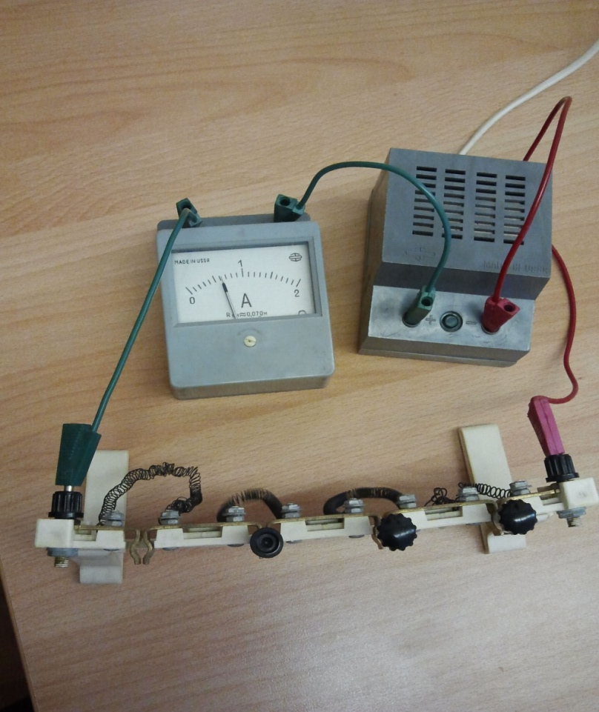
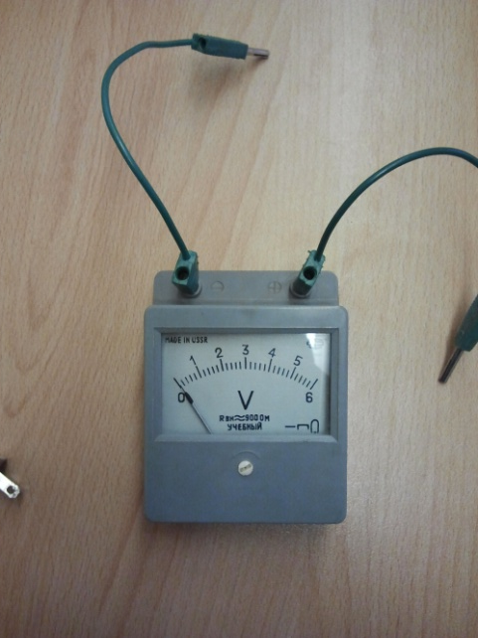
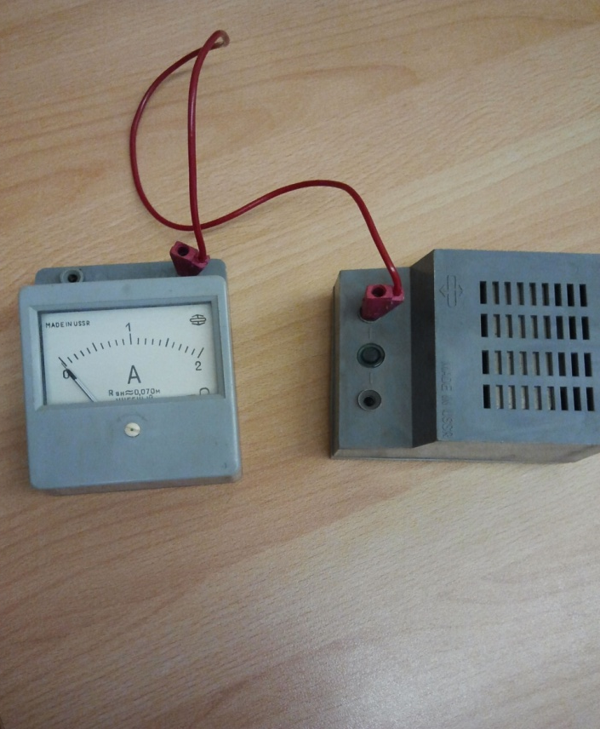
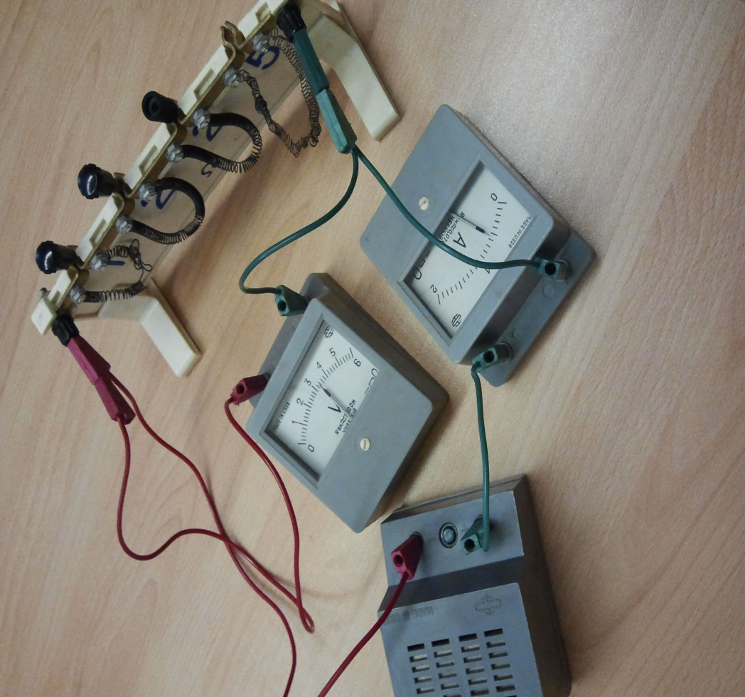
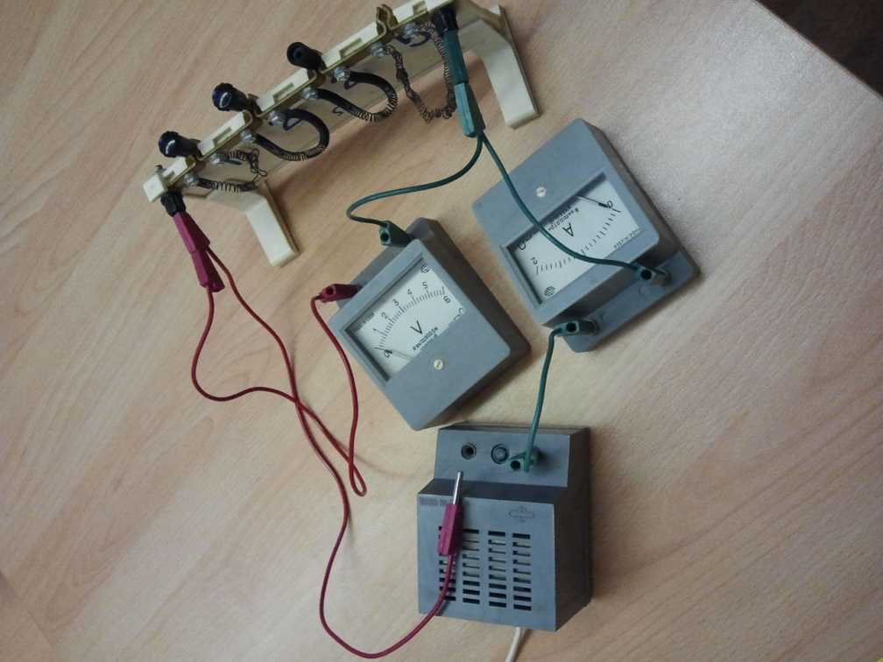
1
2
3
4
5
Идем с (+) источника - встречаем (+) приборов –
Идем с (–) источника - встречаем (–) приборов

Slide 35
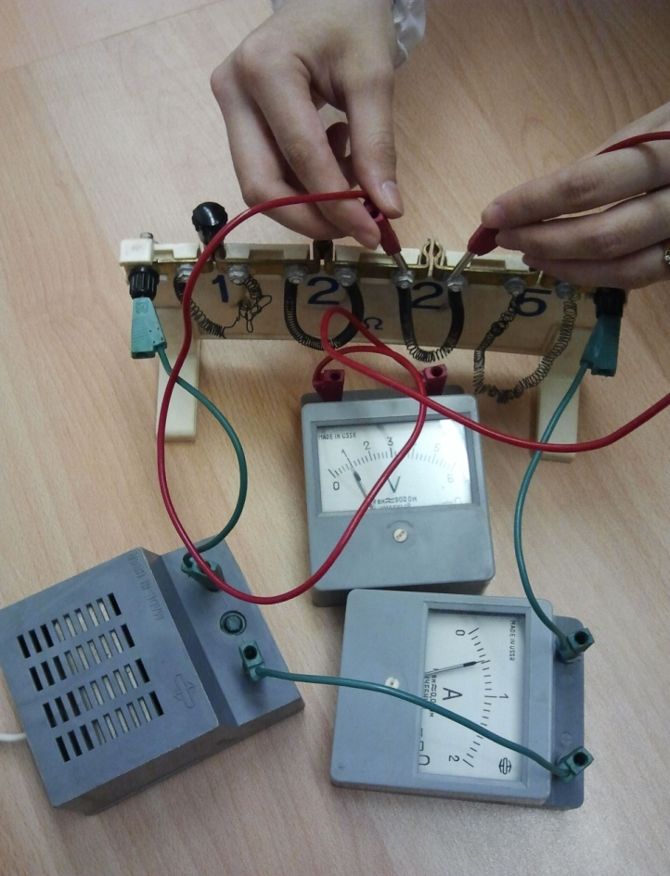
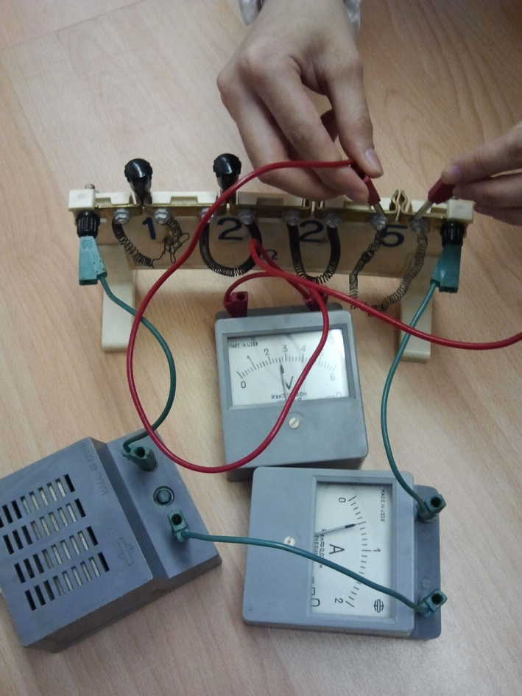
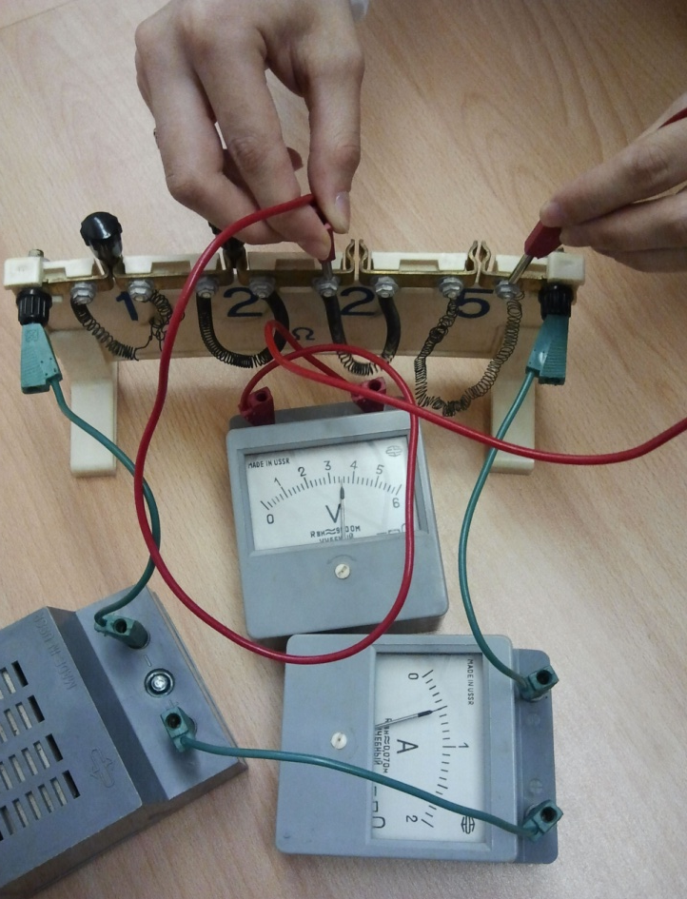
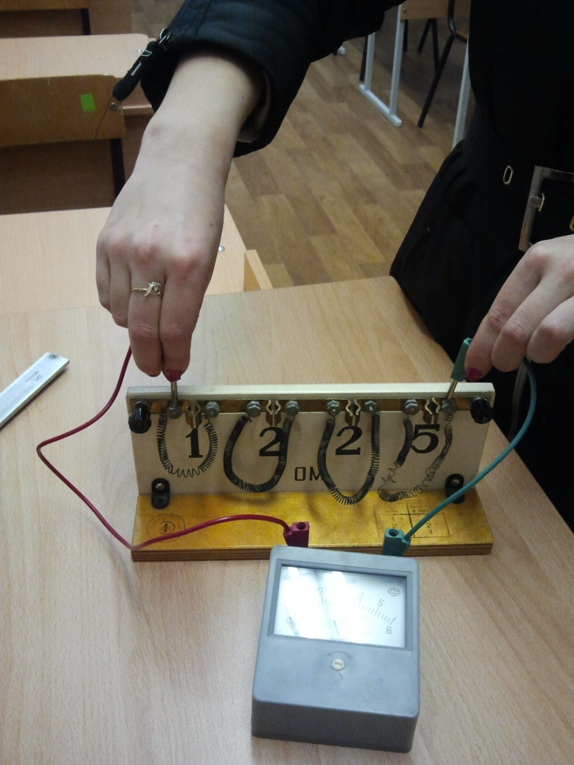
 | I ,А | U ,В | R ,Ом
1 | А | U1= В | R1=
2 | А | U2= В | R2=
3 | А | U3= В | R3=
4 | А | U4= В | R4=
 | А | суммаU= | суммаR=
общ |  | U0= В | Rо=

Slide 36
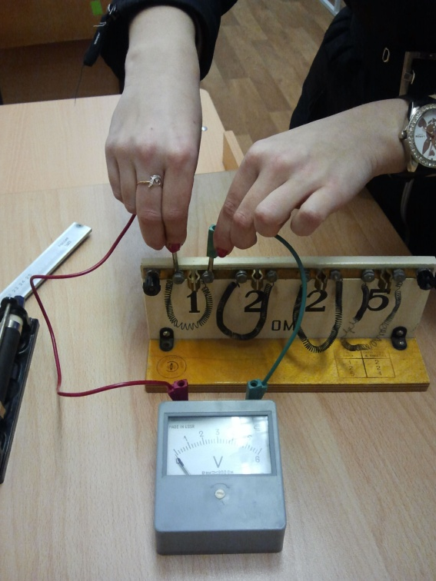
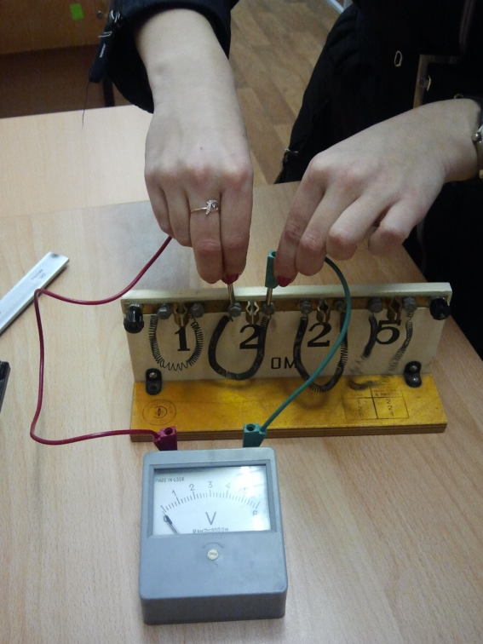
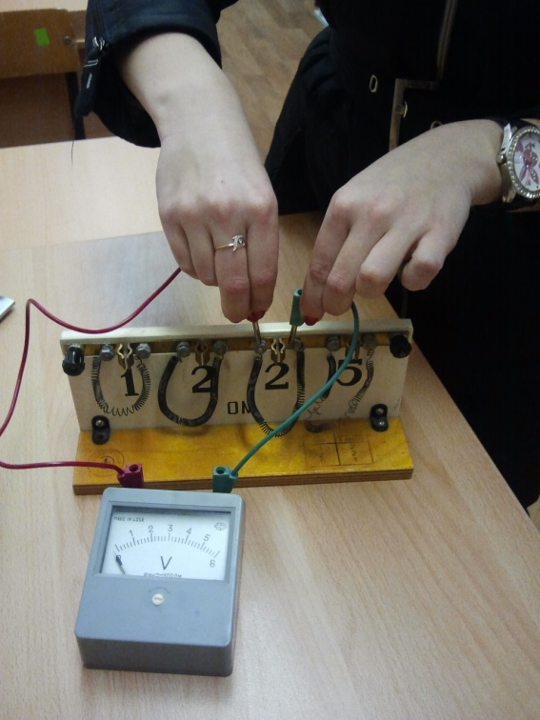
 | I ,А | U ,В | R ,Ом
1 | А | U1= В | R1=
2 | А | U2= В | R2=
3 | А | U3= В | R3=
4 | А | U4= В | R4=
 | А | суммаU= | суммаR=
общ |  | U0= В | Rо=

Slide 37
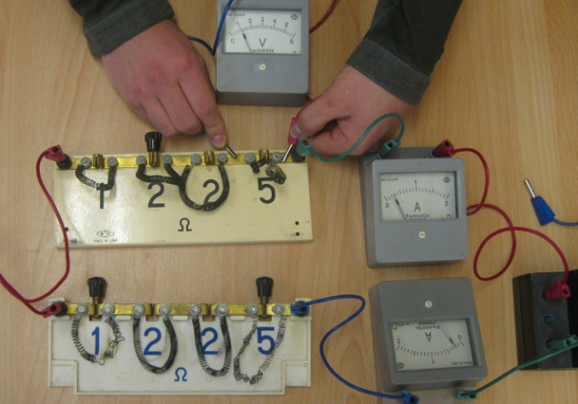
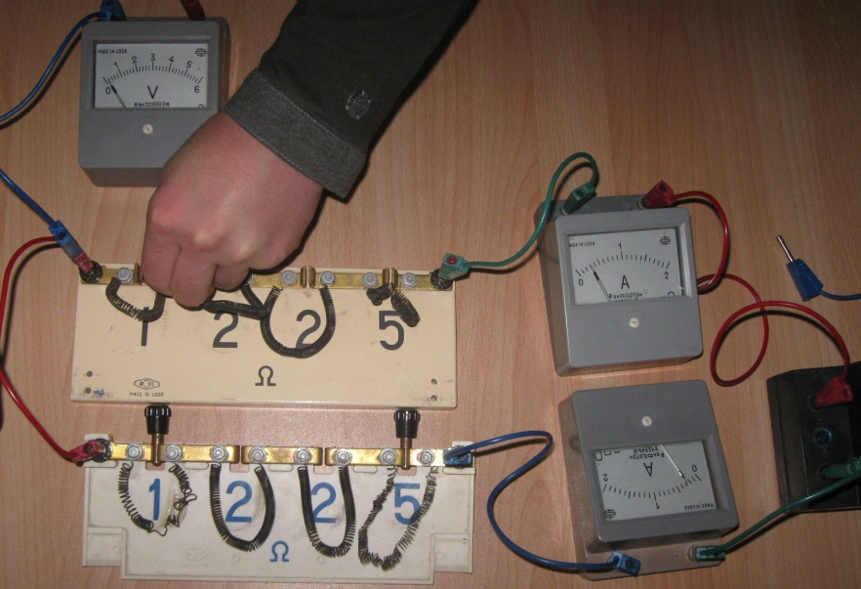
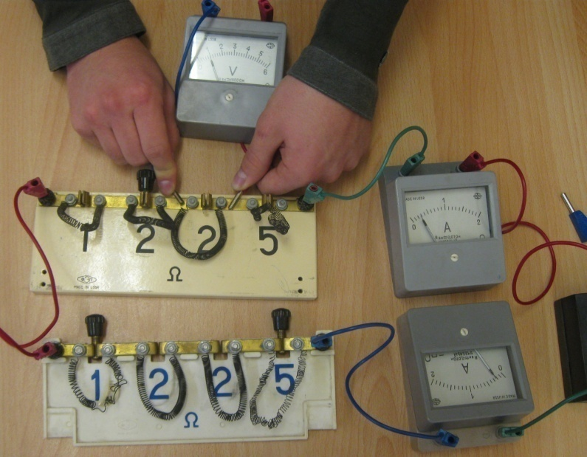
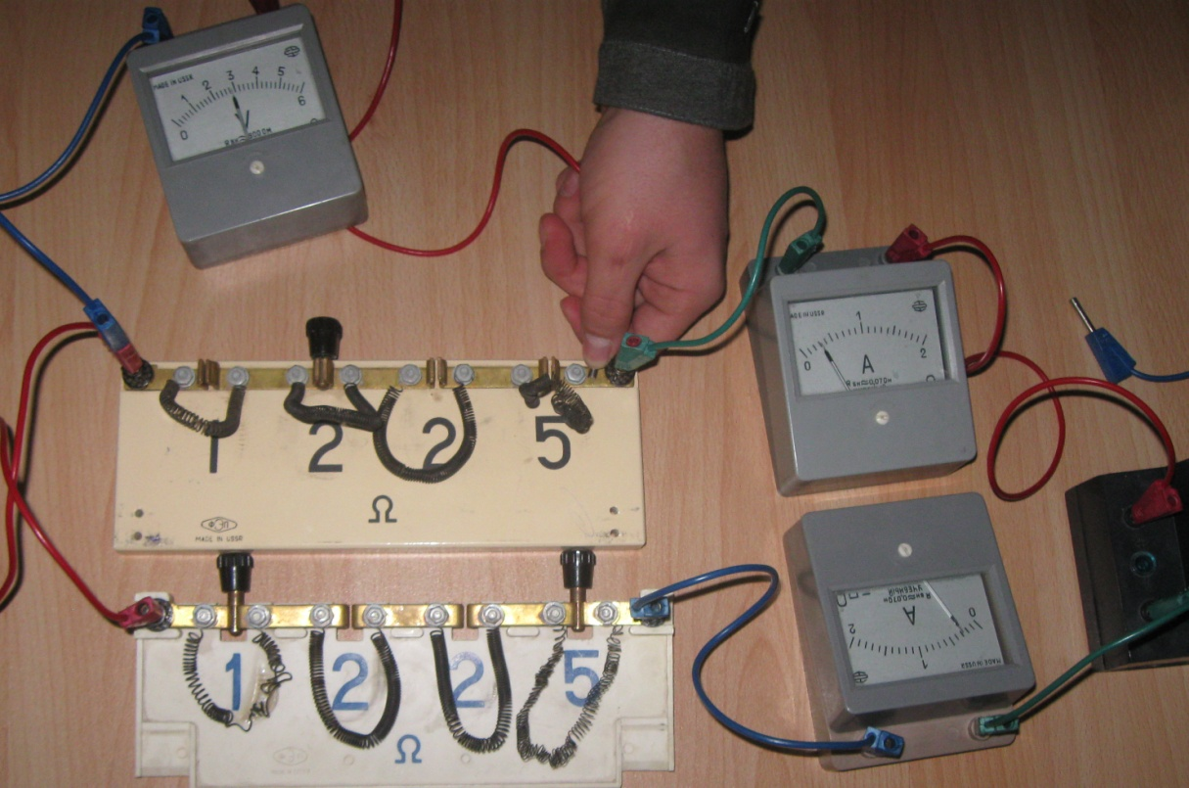

Slide 38
Лабораторная работа №6
А
U=
Изучение законов параллельного
соединения проводников.
q
Оборудование:
3 амперметра, вольтметр, 2 магазина
сопротивлений, источник тока,
соединительные провода.
q
I =
t
U
ход работы:
I=
1. Соберём цепь по схеме:
R
A=Nt

Slide 39
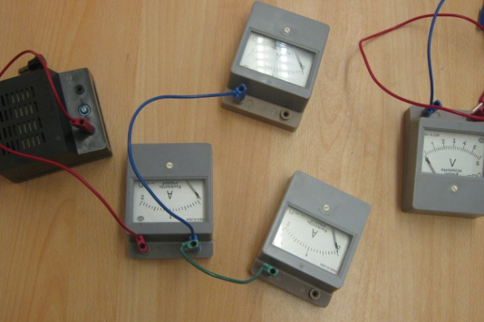
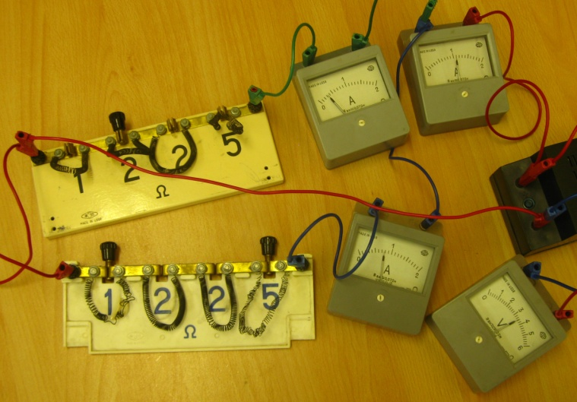
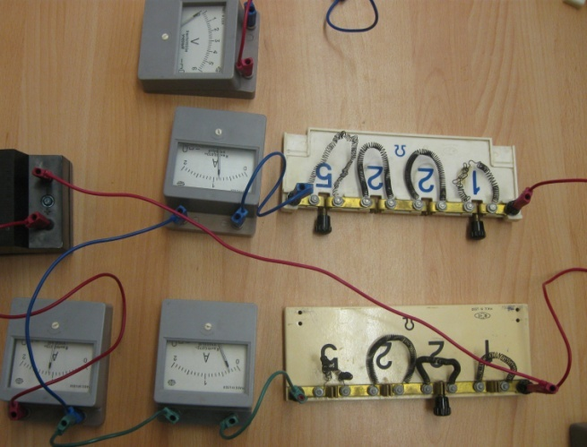
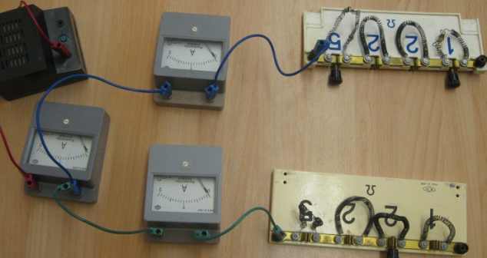
Параллельное соединение…
А
1,1А
V
0,3А
А
А
0,8А
3,6В
БНП Анимация №2

Slide 40
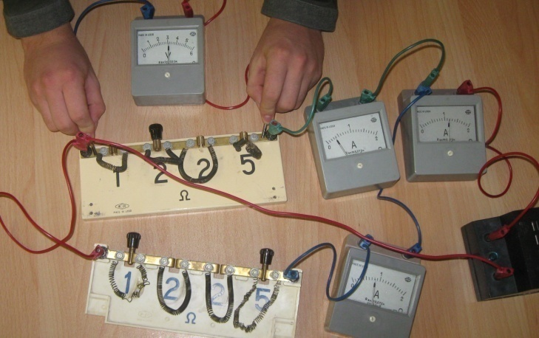
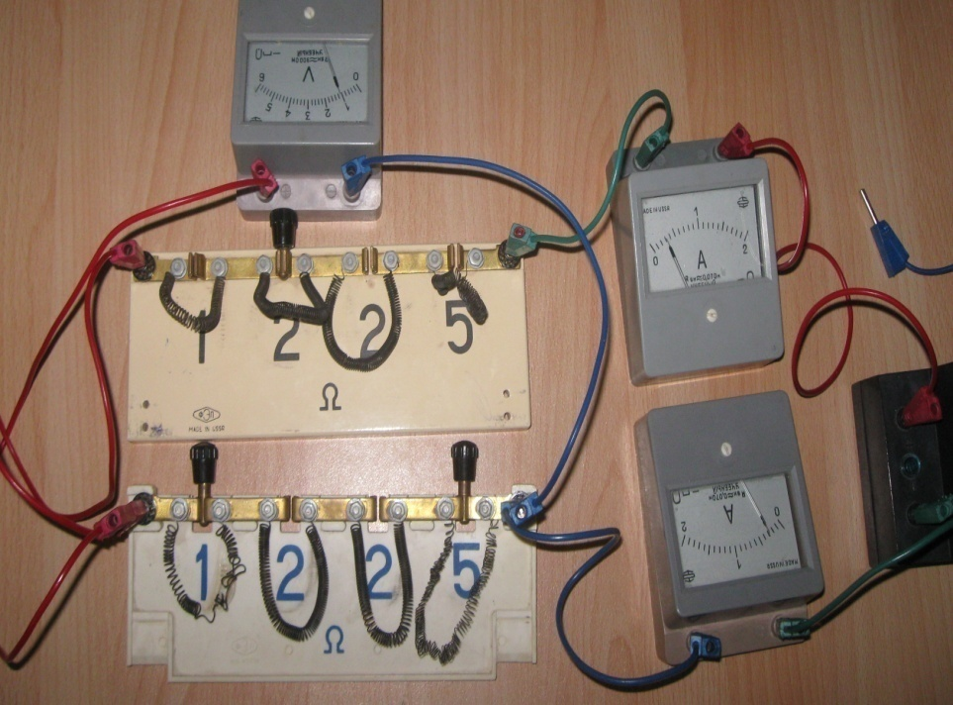

Slide 41
Параллельное соединение…
Ветвистое соединение…
А
А
U=
q
1,1А
V
0,3А
А
q
А
I =
0,8А
t
U
3,6В
I=
R
A=Nt
БНП Анимация №2

Slide 42
 | I ,А | U ,В | R ,Ом | 1/R,1/Ом
1 | I1= А | U1= В | R1= | 1/R1=
2 | I2= А | U2= В | R2= | 1/R2=
 | Сумма =А |  |  | Сумма/1/R=
общ | I0= А | U0= В | Rо= | 1/Rо=
А
U=
0,083
12Ом
q
4,5Ом
0,22
q
I =
3,3Ом
0,3
t
U
А
0,8А
U₁=U₂=U₀
0,8А
U
R=
I=
V
I
R
3,6В
3,6В
I₀=I₁+I₂
3,6В
3,6В
А
R2
I1
0,3А
0,3А
=
A=Nt
1
1
1
U
U
U
А
R1
=
+
1,1А
I2
1,1А
Ro
R1
R2
Вывод:

